Slide 1
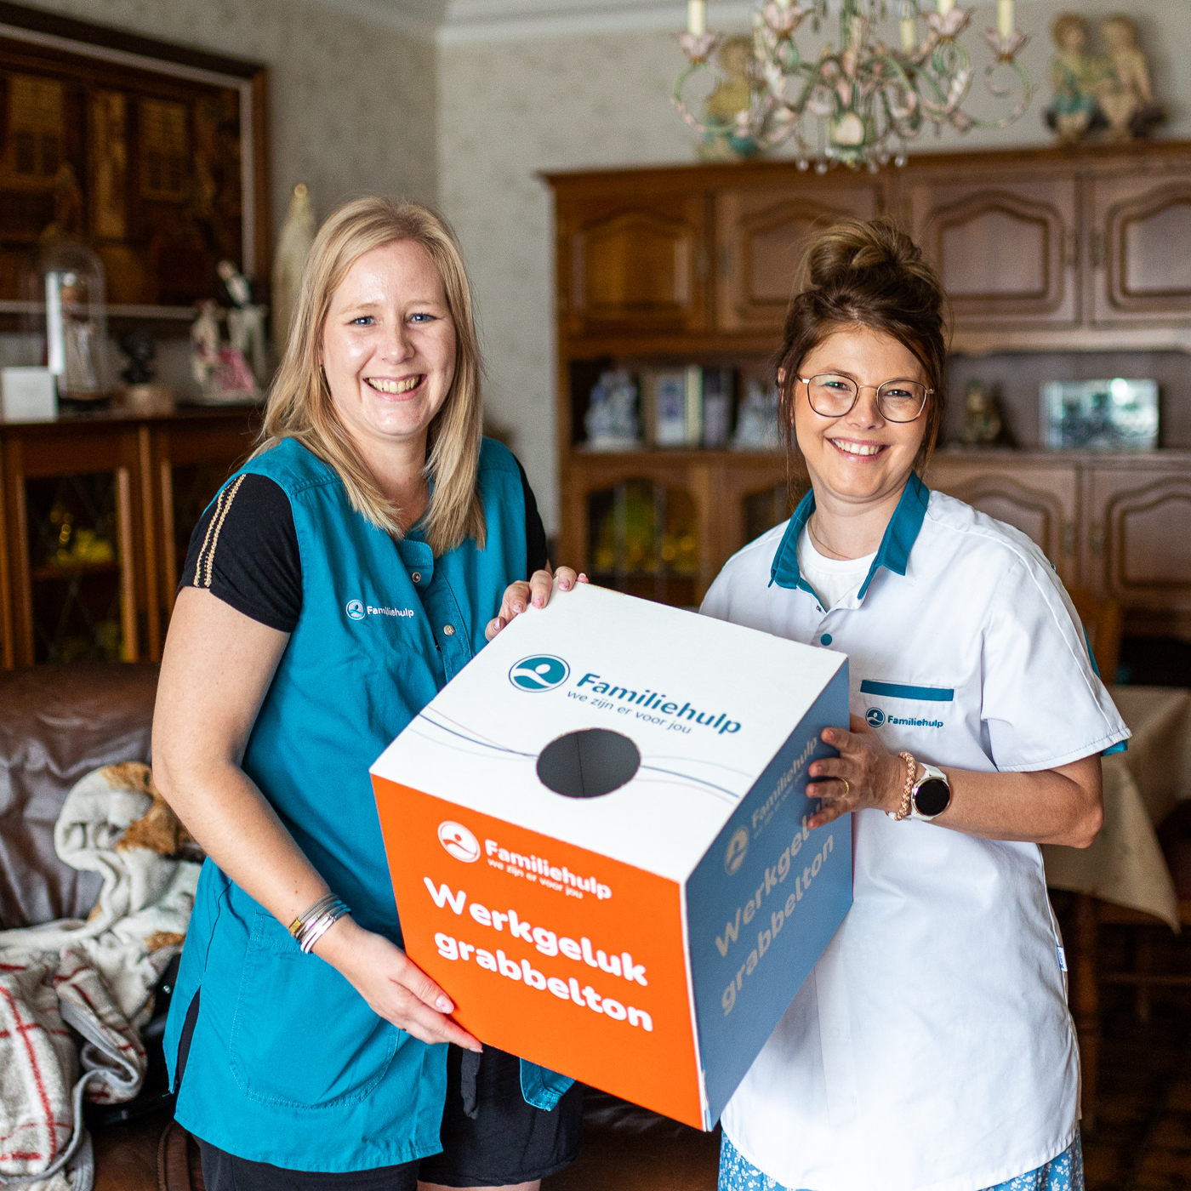
Samen maken we het verschil!
Wil je ook een #verschilmaker worden?
Ontdek ons verhaal en onze jobs
op familiehulp.be/jobs
Notes:
Bekijk vooraf de slidenotes in deze presentatie.

Slide 2
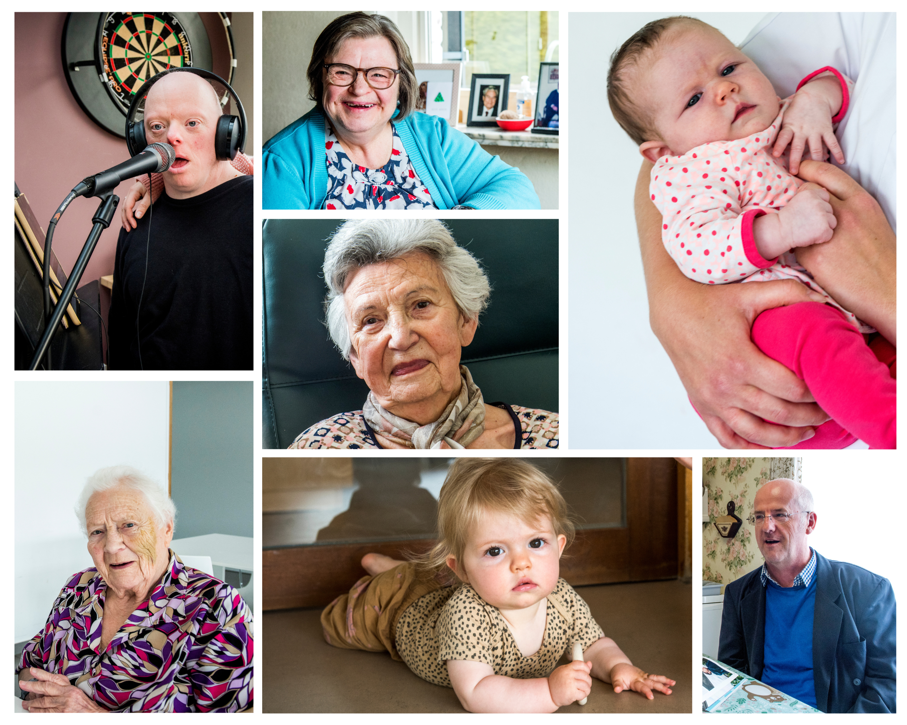

Familiehulp en haar 13.000 #verschilmakers maken elke dag
het verschil voor bijna 80.000 families in gans Vlaanderen en Brussel.
Notes:
"Bij Familiehulp werken elke dag meer dan 13.000 verschilmakers. Zij zorgen samen voor bijna 80.000 families in Vlaanderen en Brussel. Achter elk cijfer zit een verhaal. Een warme babbel, een opgeruimd huis, een verzorgende hand... Dankzij onze medewerkers maken we elke dag opnieuw het verschil in het leven van duizenden mensen."

Slide 3
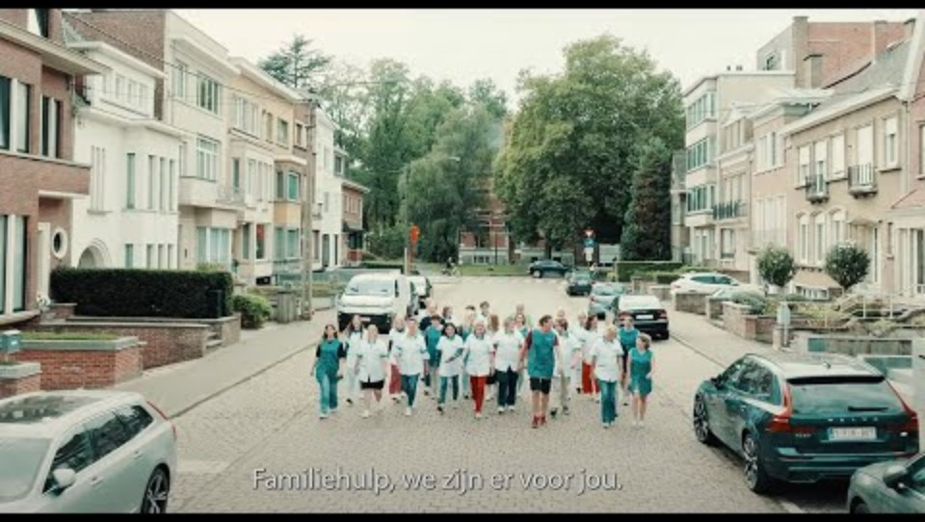
Familiehulp en haar 13.000 #verschilmakers maken elke dag
het verschil voor bijna 80.000 families in gans Vlaanderen en Brussel.
Bedrijfsfilm (internet connectie – noodzakelijk)
Notes:
Een korte bedrijfsvideo vertelt meer dan zoveel woorden wat we doen en wie we zijn voor onze klanten.

Slide 4

Familiehulp maakt elke dag het verschil met diensten
op elke fase van het leven.
Kraamzorg
Karweidiensten
Dagverzorging - NOAH
Gezinszorg
Oppas voor zieke kinderen
Goed wonen
Zorg met PAB of PVB
Huishoudhulp zorg
Kinderopvang
0-3 jaar
Huishoudhulp
via dienstencheques
Nachtzorg
Opleidingen tot
verzorgenden -zorgkundigen
Notes:
"Bij Familiehulp maken we elke dag het verschil, in elke levensfase. Van kraamzorg bij de start van het leven tot gezinszorg, nachtzorg en opvang van zieke kinderen. We bieden ook huishoudhulp met dienstencheques, opvoedingsondersteuning en hulp bij kleine klussen via de karweidienst. In onze kinderdagverblijven geven we jonge kinderen een warme start. En via 'Goed Wonen' helpen we mensen aan een veilige en kwaliteitsvolle thuis. Wat de situatie ook is, wij staan klaar met de juiste ondersteuning."

Slide 5

Gezins- en thuiszorg
stellingspel
Notes:
Om de interactiviteit van de presentatie hoog te houden kan je een stelling spel doen.
Na elke stelling, geef je het antwoord vanuit Familiehulp.
Tijdens deze stellingen, kies je een kant hoe jij denkt over een vraag binnen de gezins-en thuiszorg.
Er zijn geen goede of slechte antwoorden en verduidelijk ook dat iedere mening bestaansrecht heeft om te bestaan zonder daarin elkaar te beoordelen.
Zorg ervoor dat iedereen aan bod kan komen

Slide 6
Stelling 1
NEE
JA
Gezins- en thuiszorg helpt om klanten
langer in hun eigen thuisomgeving te wonen?
Notes:
Tijdens deze stelling, kies je een kant hoe jij denkt over een vraag binnen de gezins-en thuiszorg.
Er zijn geen goede of slechte antwoorden en verduidelijk ook dat iedere mening bestaansrecht heeft om te bestaan zonder daarin elkaar te beoordelen.
Zorg ervoor dat iedereen aan bod kan komen

Slide 7
Stelling 1, antwoord van Familiehulp
NEE
JA
Gezins- en thuiszorg helpt om klanten
langer in hun eigen thuisomgeving te wonen.
Notes:
Bij Familiehulp helpen we klanten om langer in hun eigen thuisomgeving te wonen. We bieden zorg en ondersteuning aan huis, op maat van elke situatie. Zo zorgen we voor comfort, veiligheid en levenskwaliteit. Onze medewerkers zijn aanwezig op de momenten die ertoe doen, met aandacht voor wat echt telt in het dagelijks leven van onze klanten.

Slide 8
Stelling 2
NEE
JA
Gezins- en thuiszorg heeft een positieve invloed op de kwaliteit
van leven van klanten?
Notes:
Tijdens deze stelling, kies je een kant hoe jij denkt over een vraag binnen de gezins-en thuiszorg.
Er zijn geen goede of slechte antwoorden en verduidelijk ook dat iedere mening bestaansrecht heeft om te bestaan zonder daarin elkaar te beoordelen.
Zorg ervoor dat iedereen aan bod kan komen

Slide 9
Stelling 2, antwoord van Familiehulp
JA
Gezins- en thuiszorg heeft een positieve invloed op de kwaliteit
van leven van klanten.
Notes:
"Bij Familiehulp merken we dat onze hulp echt een verschil maakt. Klanten voelen zich beter in hun vel, ervaren minder stress en houden langer grip op hun leven. We geven hen tijd, aandacht en steun. Dat zorgt voor meer rust en meer levenskwaliteit, elke dag opnieuw."

Slide 10
Stelling 3
NEE
JA
Een verzorgende heeft minder oog voor de
emotionele en psychologische zorg van klanten?
Notes:
Klik op de pijl-om naar het volgende hoofdstuk te springen.
Tijdens deze stelling, kies je een kant hoe jij denkt over een vraag binnen de gezins-en thuiszorg.
Er zijn geen goede of slechte antwoorden en verduidelijk ook dat iedere mening bestaansrecht heeft om te bestaan zonder daarin elkaar te beoordelen.
Zorg ervoor dat iedereen aan bod kan komen

Slide 11
Stelling 3, antwoord van Familiehulp
NEE
NEE
Een verzorgende heeft wel degelijk ook oog voor de
emotionele en psychologische zorg van klanten.
Notes:
"Bij Familiehulp geven we meer dan alleen praktische zorg. Onze verzorgenden luisteren, stellen gerust en bouwen een echte band op met klanten. Ze merken het als iemand zich eenzaam voelt of het moeilijk heeft. Die aandacht voor het emotionele en psychologische welzijn is minstens even belangrijk als de fysieke zorg."

Slide 12
Stelling 4
NEE
JA
Huishoudhulp dienstencheques helpt jonge gezinnen
een balans te vinden tussen werk en privé?
Notes:
Tijdens deze stelling, kies je een kant hoe jij denkt over een vraag binnen de gezins-en thuiszorg.
Er zijn geen goede of slechte antwoorden en verduidelijk ook dat iedere mening bestaansrecht heeft om te bestaan zonder daarin elkaar te beoordelen.
Zorg ervoor dat iedereen aan bod kan komen

Slide 13
Stelling 4, antwoord van Familiehulp
JA
Huishoudhulp dienstencheques helpt jonge gezinnen
een balans te vinden tussen werk en privé.
Notes:
"Bij Familiehulp maken onze huishoudhulpen via dienstencheques het verschil voor jonge gezinnen. Dankzij hun hulp komt er tijd vrij voor wat echt telt: samen zijn met de kinderen, rust vinden na het werk, of gewoon even ademhalen. We geven gezinnen opnieuw ademruimte en structuur in hun drukke leven."

Slide 14
Stelling 5
NEE
JA
Als huishoudhulp dienstencheques
heb je geen doorgroeimogelijkheden.
Notes:
Tijdens deze stelling, kies je een kant hoe jij denkt over een vraag binnen de gezins-en thuiszorg.
Er zijn geen goede of slechte antwoorden en verduidelijk ook dat iedere mening bestaansrecht heeft om te bestaan zonder daarin elkaar te beoordelen.
Zorg ervoor dat iedereen aan bod kan komen

Slide 15
Stelling 5, antwoord van Familiehulp
NEE
NEE
Als huishoudhulp dienstencheques
heb je bij Familiehulp wel doorgroeimogelijkheden.
Notes:
"Bij Familiehulp geloven we in doorgroeien. Als huishoudhulp via dienstencheques krijg je kansen om verder te groeien. Dat kan binnen je job, maar ook richting de thuiszorg. Sommige collega’s scholen zich bij tot verzorgende via onze eigen opleiding. Zo bouw je stap voor stap verder aan een job die bij je past."

Slide 16
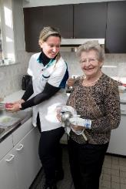
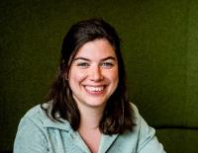
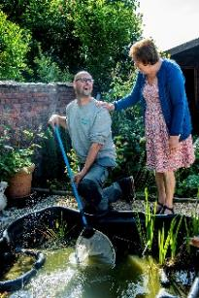
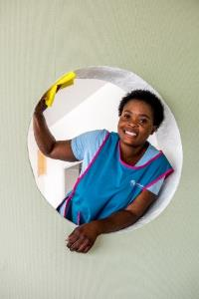
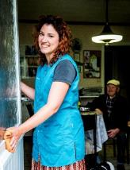
Bij Familiehulp is iedereen welkom.
Bij Familiehulp geloven we als #verschilmakers in een inclusieve werkomgeving:
Diversiteit en gelijkwaardigheid staan centraal.
Of je nu man of vrouw bent, jong of oud, met of zonder migratieachtergrond,
bij ons maak je het verschil.
Notes:
Familiehulp wil ook aandacht geven aan een inclusieve werkomgeving.
Waar het niet uitmaakt welke afkomst je hebt, of je man of vrouw bent…
We geloven in de kracht van mensen.

Slide 17
Een duwtje in de rug tijdens
je loopbaan bij Familiehulp.
We helpen je vanaf je start met gerichte opleidingen.
Je komt terecht in een tof en dynamisch team met ruimte om
zowel professioneel als op persoonlijk gebied te groeien.
Notes:
Ook vinden we het belangrijk eens je aan de slag bent, dat we samen blijven investeren in je groei.
Door opleidingen bijvoorbeeld van bij de start. Zo kan je zowel professsioneel als persoonlijk blijven groeien.

Slide 18
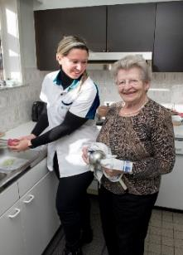

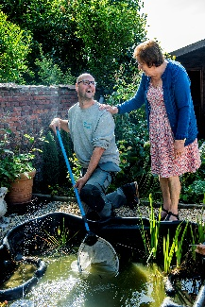


Bij Familiehulp blijf je leren en jezelf ontwikkelen!
Met onze referentiewerkingen zetten we in om nog beter om te gaan met bepaalde doelgroepen.
Zo krijgen onze medewerkers:
Extra opleiding rond de zorg voor bepaalde doelgroepen
Welke doelgroepen?
  Mensen met een handicap
  Mensen in kansarmoede
  Mensen met een psychische kwetsbaarheid
  Mensen met dementie
  Mensen in een palliatieve situatie
  Kraamzorg
Dankzij deze referentiewerking kunnen we gerichte zorg verlenen en inspelen op specifieke noden. Zo kunnen deze mensen zelfstandig thuis blijven wonen.
Notes:
We zetten ook in op Referentiewerkingen.
Zo krijg je de kans om opleiding te volgen met specifieke doelgroepen.
Dankzij deze opleiding kunnen we werknemers doen groeien in hun job
Maar ook onze klanten helpen met specifieke en gerichte zorg.
Zo kunnen mensen zelfstandig thuis wonen. En dat is waar Familiehulp het om doet.

Slide 19



Onze werkgeversgarantie bij Familiehulp
#verschilmaken verbindt ons
Als #verschilmaker biedt je meerwaarde, voor klanten, voor de maatschappij, en ook voor onze collega's.
Autonomie gesteund op vertrouwen
Je krijgt de verantwoordelijkheid voor je eigen werk, dagindeling, taken en beslissingen.
Aandacht voor #verschilmaker als mens
Bij Familiehulp weten we dat naast een correct en stipt uitbetaald loon, ook
een goede work-life balance nodig is voor een gezonde en gelukkige werknemer.
Notes:
Bij Familiehulp geloven we in de kracht van onze mensen.
En hoe wij ook als werkgever het verschil kunnen maken voor hen.
Door 1) meerwaarde te bieden, 2) ook vertrouwen om onze mensen zelf keuzes te maken in hun werk en 3) aandacht voor het individu (loon, work-life balance…)

Slide 20
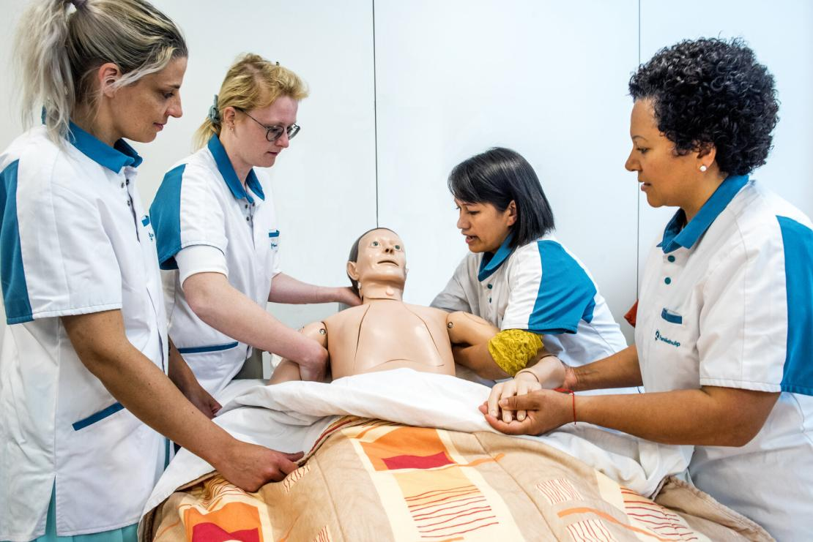
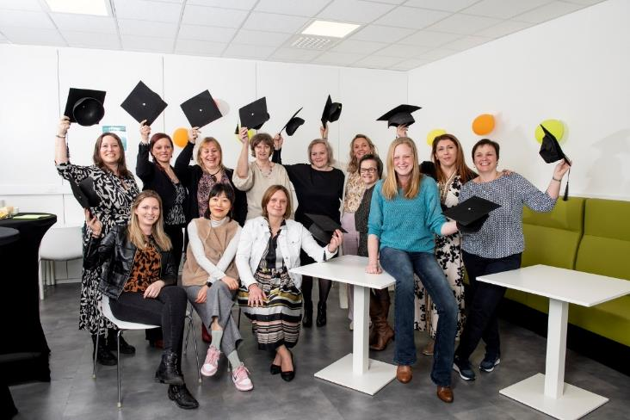


Wil je werken als verzorgende-zorgkundige maar heb je nog niet het juiste diploma?
In de opleidingscentra van Familiehulp kan je als werkzoekende de gratis opleiding tot verzorgende-zorgkundige volgen. Familiehulp heeft opleidingscentra in gans Vlaanderen en Brussel.
Na de opleiding kan je nadien aan de slag in de thuiszorg of residentiële zorg.
Familiehulp biedt deze opleiding aan in
2 trajecten, afhankelijk van jouw huidig Nederlands taalniveau.
Een modulaire opleiding van 12 maanden – 4 dagen les per week.
Een modulaire opleiding met extra hulp voor de Nederlandse taal van 14 maanden – 4,5 dagen les per week (beschikbaar in de opleidingscentra van Antwerpen, Aalst en Vilvoorde).
https://www.familiehulp.be/opleiding
In samenwerking met:
Notes:
Toelichting rond de opleiding als verzorgende-zorgkundige bij Familiehulp.

Slide 21
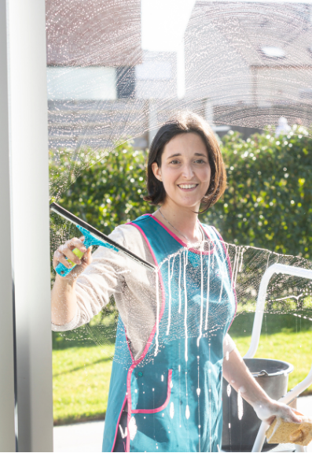

"De klanten zijn altijd zo dankbaar als ik ben langs geweest. Wat ik ook zo mooi vind aan de job is het vertrouwen dat je krijgt. Want de klant laat je wel helemaal binnen in zijn of haar leven.“
Angie – Huishoudhulp Dienstencheques
Word een #verschilmaker als
huishoudhulp dienstencheques
bij Familiehulp
Notes:
Klik op het ← pijltje om terug te keren naar slide 28 – overzicht functies
Klik op het → pijltje om te springen naar het einde slide 45

Slide 22


Een job als huishoudhulp dienstencheques
Heb je een passie voor poetsen? Kent het schoonmaken van huizen voor jou geen geheimen?
Hou je ook van sociaal contact en wil je graag voor jouw klanten echt een verschil maken? Dan ben jij de poetshulp waar Familiehulp naar op zoek is.
Jouw taken zijn:
Als huishoudhulp dienstencheques poets je bij mensen
die nood hebben aan hulp in het huishouden.
Je werkt in jouw regio.
Je poetst hun woning.
Je doet af en toe de was en strijk.
Je hebt aandacht voor je klant.
Getuigenis video (internet verbinding noodzakelijk)
Notes:
Klik op het ← pijltje om terug te keren naar slide 28 – overzicht functies
Klik op het → pijltje om te springen naar het einde slide 45

Slide 23
Wat verwachten we van jou?
Geen ervaring of diploma nodig.
Je hebt een passie voor poetsen en een hart voor mensen.
Je houdt van sociaal contact en communiceert vlot.
Stipt en je werkt in overleg met je klant.
Betrouwbaarheid en respect voor de privacy van je klant zijn voor jou vanzelfsprekend.
Aanbod
Naast een job met voldoening, waardering en warme collega’s krijg je dit er bovenop:
Een vast contract vanaf dag 1
Een stipt en correct loon volgens het barema P.C. 318.02 DB4, dat stijgt met jouw relevante werkervaring.
Overname van relevante werkervaring uit andere dienstenchequekantoren (tot 2 jaar anciënniteit).
Kilometervergoeding (wagen of fiets) en volledige terugbetaling van openbaar vervoer. Inclusief een omniumverzekering voor verplaatsingen in opdracht.
Maaltijdcheques, eindejaarspremie, onkostenvergoeding (telefoon, onderhoud schorten), en extra pensioensparen (sectoraal).
Je kiest zelf je uurrooster (tussen 16 en 38 uur per week), met geen weekendwerk.
Extra vakantiemogelijkheid voor (klein)kinderen <12 jaar tijdens de zomermaanden.
Mogelijkheid tot het leasen van een elektrische bedrijfsfiets.
Personeelskorting bij meer dan 3.000 bedrijven in België.
Een job als huishoudhulp dienstencheques
Bij Familiehulp krijg je een correct en stipt loon. We vinden waardering en aandacht voor jou als mens minstens even belangrijk. Jouw werk telt, en daar staan we samen voor.
Daarnaast investeren we in jouw groei. Vanaf je eerste werkdag krijg je de kans om opleidingen te volgen, zodat je jezelf kan ontwikkelen en groeien in je job.
Simulatie | Brutomaandloon 38u | Uurloon
Starter (0 jaar ervaring, voltijds) | 2.517,75 | 15,29 €
2 jaar ervaring, voltijds | 2636,31 | 16,01 €
het barema P.C. 318.02 DB4

Slide 24
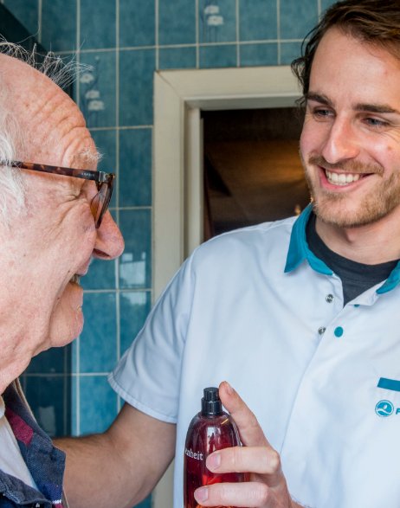

"Voor de mensen is het enorm wat je voor hen doet. Het is door ons dat de klanten zolang mogelijk thuis kunnen blijven wonen.​
Het toffe aan de job is de variëteit. Je komt bij zoveel verschillende mensen. Mijn dag vliegt zo voorbij.“
Elke - Verzorgende
​
​
Word een #verschilmaker als verzorgende – zorgkundige
bij Familiehulp
Notes:
Klik op het ← pijltje om terug te keren naar slide 16 – overzicht functies
Klik op het → pijltje om te springen naar het einde slide 34

Slide 25

Een job als verzorgende thuiszorg
Als verzorgende of zorgkundige lever je zorg en ondersteuning aan klanten in hun thuisomgeving.
Samen met enkele collega’s verzorgenden en huishoudhulpen werk je vanuit kleine, zelforganiserende teams. Samen zijn jullie verantwoordelijk voor de klanten in jouw regio.
Jouw taken zijn:
Je staat in voor de lichaamsverzorging van de klant.
Je doet boodschappen en maakt maaltijden klaar (koken, broodmaaltijd,...).
Je verricht enkele huishoudelijke taken (strijken, wassen).
Je hebt aandacht voor de noden van je klant (luisterend oor, psychosociale ondersteuning, stimuleren zelfredzaamheid,...).
Getuigenis video (internet verbinding noodzakelijk)

Slide 26
Een job als verzorgende thuiszorg
Wat verwachten we van jou
Diploma Verzorgende of gelijkwaardig (zie www.familiehulp.be/diploma).
Je houdt van sociaal contact en communiceert vlot.
Betrouwbaarheid en respect voor privacy zijn voor jou vanzelfsprekend.
Bereidheid om avond- en weekendwerk in beurtrol te doen.
Eigen vervoer (fiets, step, auto, …).
Aanbod
Naast een job met voldoening, waardering en warme collega’s krijg je dit er bovenop:
Een stipt en correct loon volgens het barema P.C. 318.02 B2B-ter, dat stijgt met jouw relevante werkervaring.
Overname van relevante jaren werkervaring uit de VIA-sector.
Extra compensatie voor werken tijdens het weekend, feestdagen, avonden en nachten. Inclusief een wachtvergoeding als je van wacht bent.
Kilometervergoeding (wagen of fiets) en volledige terugbetaling van openbaar vervoer.
Extra betaald verlof vanaf 35 jaar.
13e maand, onkostenvergoeding, extra pensioensparen (sectoraal) en een omniumverzekering voor verplaatsingen in opdracht.
Smartphone en de mogelijkheid om een elektrische bedrijfsfiets te leasen.
Personeelskorting bij meer dan 3.000 bedrijven in België.
Bij Familiehulp krijg je een correct en stipt loon. We vinden waardering en aandacht voor jou als mens minstens even belangrijk. Jouw werk telt, en daar staan we samen voor.
Daarnaast investeren we in jouw groei. Vanaf je eerste werkdag krijg je de kans om opleidingen te volgen, zodat je jezelf kan ontwikkelen en groeien in je job.
Simulatie | Brutomaandloon 38u | Uurloon
Starter (0 jaar ervaring, voltijds) | 2.931,85 € | 17,8048 €
5 jaar ervaring, voltijds | 3.202,19 € | 19,4465 €
10 jaar ervaring, voltijds | 3.400,11 € | 20,6484 €
barema P.C. 318.02 B2B-ter

Slide 27
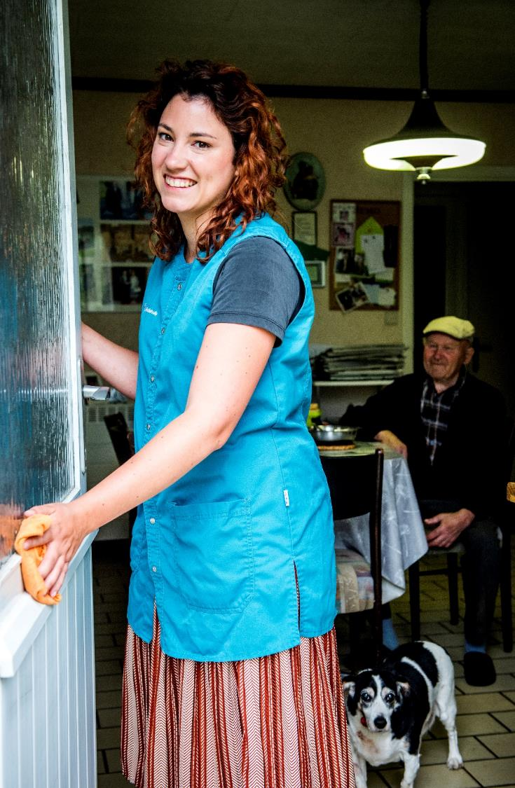
​
"De job is zoveel meer dan poetsen alleen!​​ Mensen kijken uit naar jouw komst. Het eerste wat ik doe, is samen een koffietje drinken en overlopen wat de klant graag zou hebben dat ik die dag doe.
Ik vind het ook belangrijk hen te betrekken en bijvoorbeeld samen het bed op te maken.“
Sofie - Huishoudhulp thuiszorg
Word een #verschilmaker als
huishoudhulp thuiszorg bij Familiehulp

Slide 28

Een job als huishoudhulp thuiszorg
Heb je een passie voor poetsen? Kent het schoonmaken van huizen voor jou geen geheimen?
Hou je ook van sociaal contact en wil je graag voor jouw klanten echt een verschil maken? Dan ben jij de huishoudhulp waar Familiehulp naar op zoek is.
Jouw taken zijn:
Als huishoudhulp thuiszorg poets je bij mensen met een zorgbehoefte. De klant is altijd thuis als jij er bent. Je levert zorg vanuit kleine teams. Samen met enkele collega’s huishoudhulpen en verzorgenden ben je verantwoordelijk voor de klanten in jouw regio.
Je poetst hun woning.
Je doet af en toe de was en strijk.
Je hebt aandacht voor je klant.
Getuigenis video (internet verbinding noodzakelijk)
Notes:
Klik op het ← pijltje om terug te keren naar slide 28 – overzicht functies
Klik op het → pijltje om te springen naar het einde slide 45

Slide 29
Een job als huishoudhulp thuiszorg
Wat verwachten we van jou?
Geen ervaring of diploma nodig.
Passie voor poetsen en een hart voor mensen.
Je houdt van sociaal contact en communiceert vlot.
Je werkt stipt en in overleg met je klant en het zorgteam.
Betrouwbaarheid en respect voor de privacy van je klant zijn vanzelfsprekend.
In sommige regio's is ander aangepast vervoer handig om bij de klanten te geraken, vooral als je voltijds werkt.
Aanbod.
Naast een job met voldoening, waardering en warme collega’s krijg je dit er bovenop:
Een stipt en correct loon volgens het barema P.C. 318.02 B4 Bis, dat stijgt met jouw relevante werkervaring.
Overname van anciënniteit uit de VIA-sector.
Kilometervergoeding (wagen of fiets) en volledige terugbetaling van openbaar vervoer. Inclusief een omniumverzekering voor verplaatsingen in opdracht.
Je kiest je uurrooster in overleg (tussen 20 en 38 uur per week), zonder weekend- of avondwerk.
Extra betaald verlof vanaf 35 jaar.
13de maand, onkostenvergoeding, extra pensioensparen (sectoraal).
Smartphone en de mogelijkheid tot het leasen van een elektrische bedrijfsfiets.
Personeelskorting bij meer dan 3.000 bedrijven in België
Bij Familiehulp krijg je een correct en stipt loon. We vinden waardering en aandacht voor jou als mens minstens even belangrijk. Jouw werk telt, en daar staan we samen voor.
Daarnaast investeren we in jouw groei. Vanaf je eerste werkdag krijg je de kans om opleidingen te volgen, zodat je jezelf kan ontwikkelen en groeien in je job.
Simulatie | Brutomaandloon 38u | Uurloon
Starter (0 jaar ervaring, voltijds) | 2.507,36 € | 15,2269
5 jaar ervaring, voltijds | 2.711,71 € | 16,4678
10 jaar ervaring, voltijds | 2.862,37 € | 17,3828
Barema: B4 Bis

Slide 30
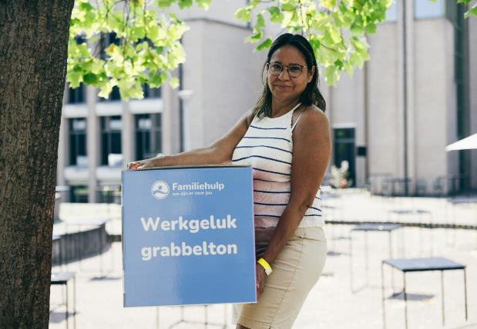
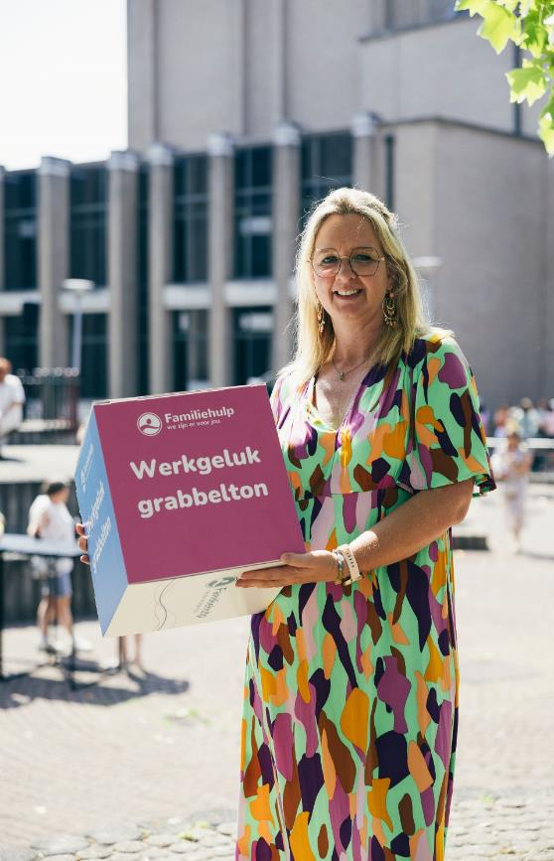
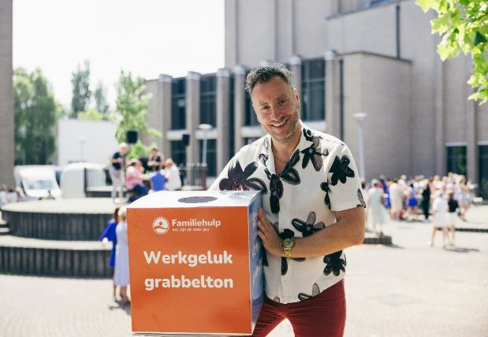
Samen groeien we vanaf je eerste dag !
Samen maken we werk van je werkgeluk.
Notes:
"Bij Familiehulp sta je er nooit alleen voor. Vanaf je eerste dag zorgen we voor een warme welkom, een goede begeleiding en groeikansen op jouw tempo. We luisteren naar wat jij nodig hebt om met goesting te werken. Met aandacht voor balans, waardering en werkgeluk. Want als jij je goed voelt, maak jij ook het verschil voor anderen."

Slide 31
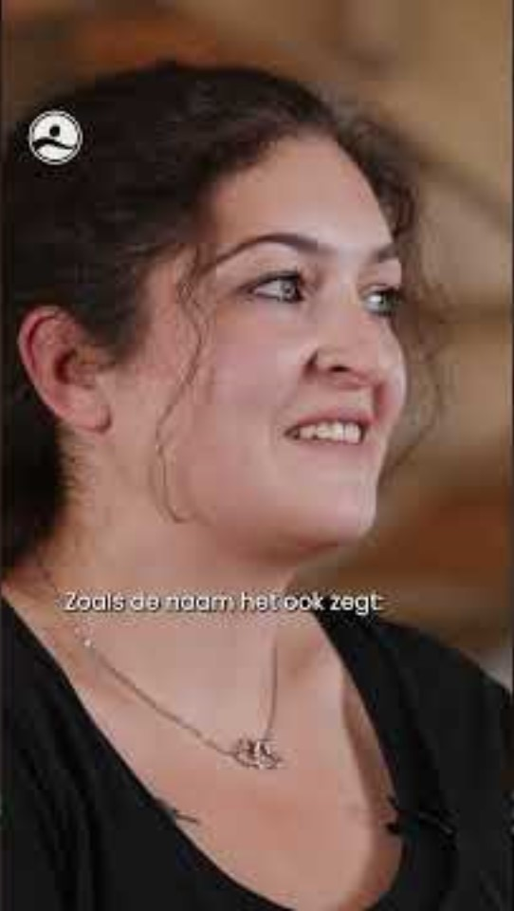

Samen groeien we vanaf je eerste dag !
Samen maken we werk van je werkgeluk.
Wat motiveert jou in je job?
Wat vind jij het mooiste aan je job?
Welk moment in je job ga je nooit vergeten?
Wanneer glimlach jij tijdens je job?
Wat maakt werken bij Familiehulp zo speciaal?
Wat is jouw mooiste herinnering bij Familiehulp?
Waarom ga je graag werken?
Notes:
"Bij Familiehulp sta je er nooit alleen voor. Vanaf je eerste dag zorgen we voor een warme welkom, een goede begeleiding en groeikansen op jouw tempo. We luisteren naar wat jij nodig hebt om met goesting te werken. Met aandacht voor balans, waardering en werkgeluk. Want als jij je goed voelt, maak jij ook het verschil voor anderen."

Slide 32
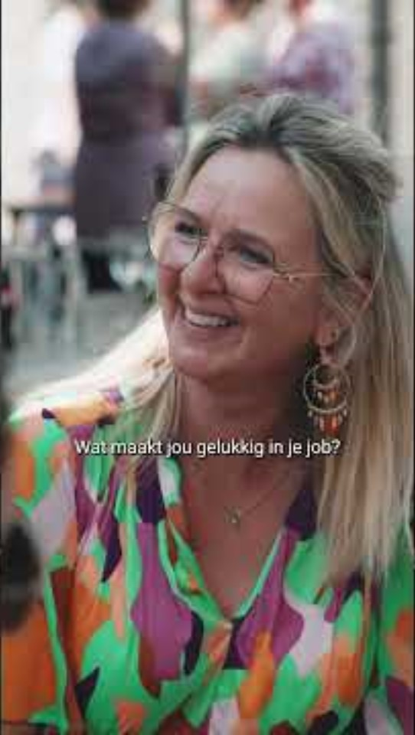
Samen groeien we vanaf je eerste dag !
Samen maken we werk van je werkgeluk.
Wat motiveert jou in je job?
Wat vind jij het mooiste aan je job?
Welk moment in je job ga je nooit vergeten?
Wanneer glimlach jij tijdens je job?
Wat maakt werken bij Familiehulp zo speciaal?
Wat is jouw mooiste herinnering bij Familiehulp?
Waarom ga je graag werken?
Notes:
"Bij Familiehulp sta je er nooit alleen voor. Vanaf je eerste dag zorgen we voor een warme welkom, een goede begeleiding en groeikansen op jouw tempo. We luisteren naar wat jij nodig hebt om met goesting te werken. Met aandacht voor balans, waardering en werkgeluk. Want als jij je goed voelt, maak jij ook het verschil voor anderen."

Slide 33
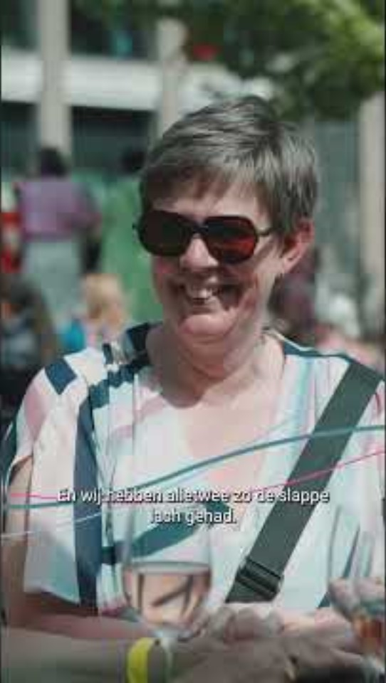
Samen groeien we vanaf je eerste dag !
Samen maken we werk van je werkgeluk.
Wat motiveert jou in je job?
Wat vind jij het mooiste aan je job?
Welk moment in je job ga je nooit vergeten?
Wanneer glimlach jij tijdens je job?
Wat maakt werken bij Familiehulp zo speciaal?
Wat is jouw mooiste herinnering bij Familiehulp?
Waarom ga je graag werken?
Notes:
"Bij Familiehulp sta je er nooit alleen voor. Vanaf je eerste dag zorgen we voor een warme welkom, een goede begeleiding en groeikansen op jouw tempo. We luisteren naar wat jij nodig hebt om met goesting te werken. Met aandacht voor balans, waardering en werkgeluk. Want als jij je goed voelt, maak jij ook het verschil voor anderen."

Slide 34
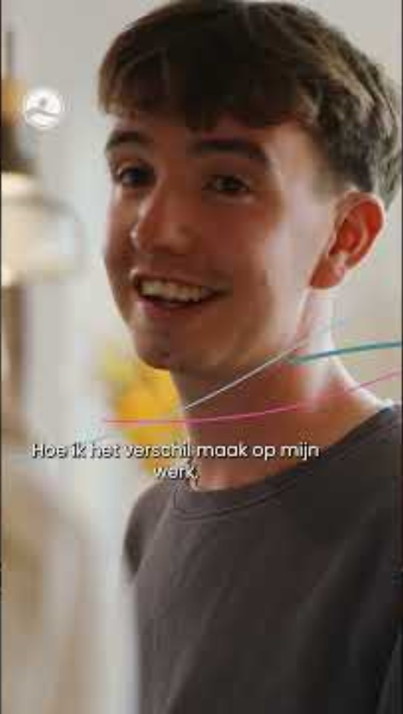
Samen groeien we vanaf je eerste dag !
Samen maken we werk van je werkgeluk.
Wat motiveert jou in je job?
Wat vind jij het mooiste aan je job?
Welk moment in je job ga je nooit vergeten?
Wanneer glimlach jij tijdens je job?
Wat maakt werken bij Familiehulp zo speciaal?
Wat is jouw mooiste herinnering bij Familiehulp?
Waarom ga je graag werken?
Notes:
"Bij Familiehulp sta je er nooit alleen voor. Vanaf je eerste dag zorgen we voor een warme welkom, een goede begeleiding en groeikansen op jouw tempo. We luisteren naar wat jij nodig hebt om met goesting te werken. Met aandacht voor balans, waardering en werkgeluk. Want als jij je goed voelt, maak jij ook het verschil voor anderen."

Slide 35
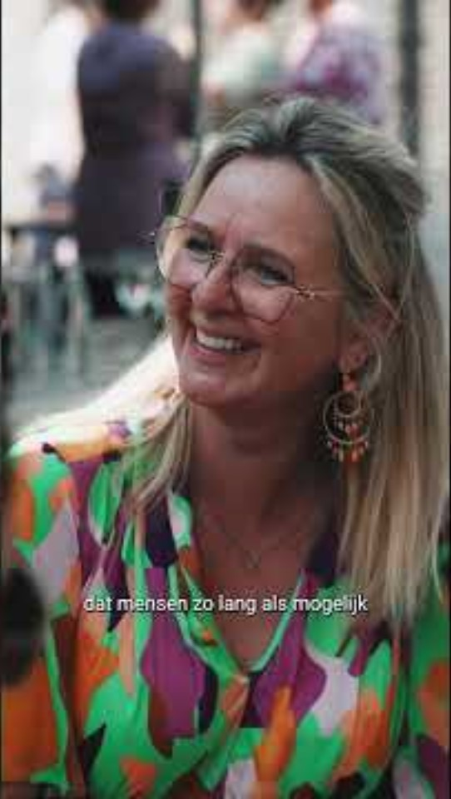
Samen groeien we vanaf je eerste dag !
Samen maken we werk van je werkgeluk.
Wat motiveert jou in je job?
Wat vind jij het mooiste aan je job?
Welk moment in je job ga je nooit vergeten?
Wanneer glimlach jij tijdens je job?
Wat maakt werken bij Familiehulp zo speciaal?
Wat is jouw mooiste herinnering bij Familiehulp?
Waarom ga je graag werken?
Notes:
"Bij Familiehulp sta je er nooit alleen voor. Vanaf je eerste dag zorgen we voor een warme welkom, een goede begeleiding en groeikansen op jouw tempo. We luisteren naar wat jij nodig hebt om met goesting te werken. Met aandacht voor balans, waardering en werkgeluk. Want als jij je goed voelt, maak jij ook het verschil voor anderen."

Slide 36
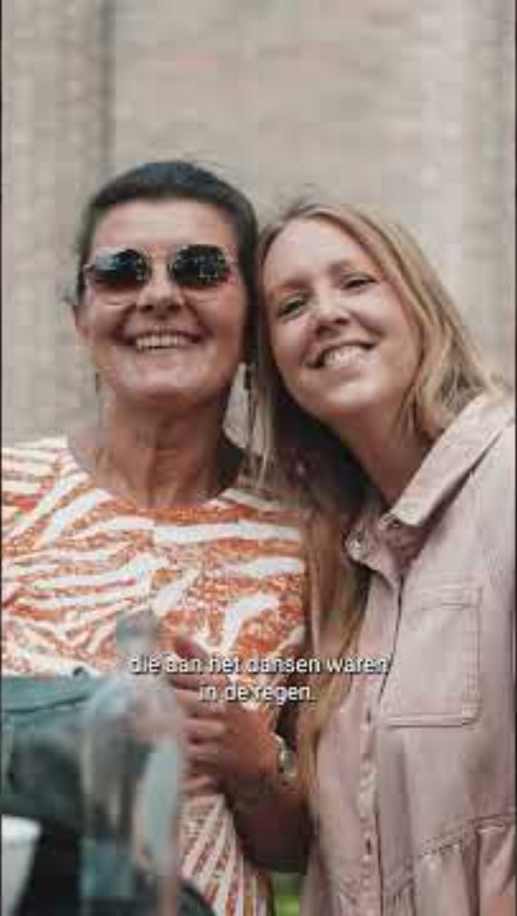
Samen groeien we vanaf je eerste dag !
Samen maken we werk van je werkgeluk.
Wat motiveert jou in je job?
Wat vind jij het mooiste aan je job?
Welk moment in je job ga je nooit vergeten?
Wanneer glimlach jij tijdens je job?
Wat maakt werken bij Familiehulp zo speciaal?
Wat is jouw mooiste herinnering bij Familiehulp?
Waarom ga je graag werken?
Notes:
"Bij Familiehulp sta je er nooit alleen voor. Vanaf je eerste dag zorgen we voor een warme welkom, een goede begeleiding en groeikansen op jouw tempo. We luisteren naar wat jij nodig hebt om met goesting te werken. Met aandacht voor balans, waardering en werkgeluk. Want als jij je goed voelt, maak jij ook het verschil voor anderen."

Slide 37
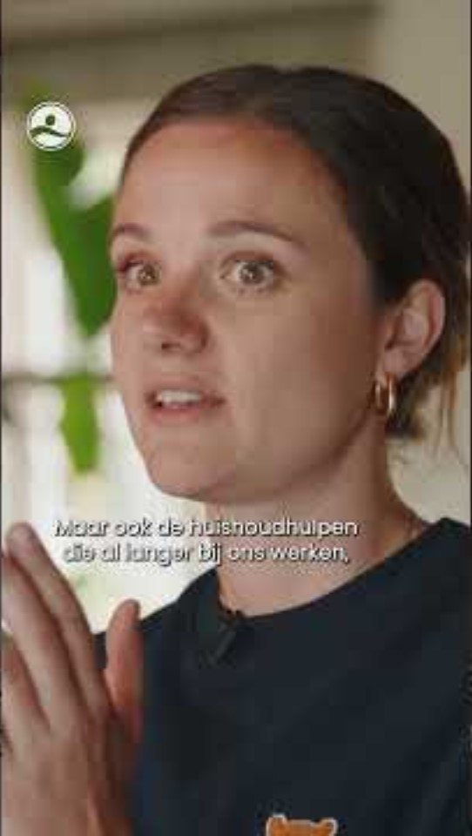
Samen groeien we vanaf je eerste dag !
Samen maken we werk van je werkgeluk.
Wat motiveert jou in je job?
Wat vind jij het mooiste aan je job?
Welk moment in je job ga je nooit vergeten?
Wanneer glimlach jij tijdens je job?
Wat maakt werken bij Familiehulp zo speciaal?
Wat is jouw mooiste herinnering bij Familiehulp?
Waarom ga je graag werken?
Notes:
"Bij Familiehulp sta je er nooit alleen voor. Vanaf je eerste dag zorgen we voor een warme welkom, een goede begeleiding en groeikansen op jouw tempo. We luisteren naar wat jij nodig hebt om met goesting te werken. Met aandacht voor balans, waardering en werkgeluk. Want als jij je goed voelt, maak jij ook het verschil voor anderen."

Slide 38

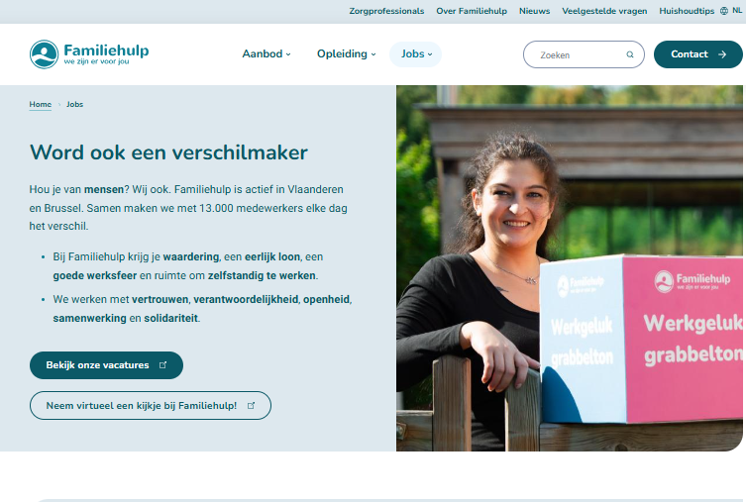
Familiehulp.be/jobs
onze jobsite ontmoetingsplaats
Of bel ons 0800 11 278
Notes:
"Wil je meer weten over werken bij Familiehulp? Surf dan naar familiehulp.be/jobs. Je ontdekt er wie we zijn, welke jobs we aanbieden en hoe collega’s hun werk beleven. En natuurlijk vind je er ook al onze openstaande vacatures. Neem gerust een kijkje en wie weet start jij binnenkort ook als verschilmaker."

Slide 39
Bedankt !
Fijn je ontmoet te hebben.
Samen maken we het verschil!
Ontdek ons verhaal en onze jobs
op familiehulp.be/jobs
Notes:
Bedankt en tot binnenkort

